Slide 1
SOCn5020 Sociologie vzdělávání a evaluační výzkum Role vzdělání v životě jednotlivce
Tomáš Doseděl

Slide 2
Lidský kapitál
Co je to vůbec ten kapitál?
Ze sociologie známe kapitálů spoustu: kulturní, sociální, ekonomický, symbolický…
Z každodenního života nejvíce kapitál ekonomický
Ale jak bychom mohli kapitál (obecně) definovat?

Slide 3
Lidský kapitál
Kapitál je něco, čím disponujeme, tedy co můžeme použít k prosazení svých zájmů
Lidský kapitál: prosazujeme svůj zájem na trhu práce
Zájem továrníka vs. zájem zaměstnance
Zaměstnanci s vyšším lidským kapitálem umí vyrábět lepší výrobky
Zaměstnanci s vyšším vzděláním vydělávají více peněz
Pohled OECD: jakékoliv dovednosti, schopnosti a vlastnosti jedince, které usnadňují vytváření osobního, sociálního a ekonomického blaha

Slide 4
Lidský kapitál
Kapitál je něco, čím disponujeme, tedy co můžeme použít k prosazení svých zájmů
Lidský kapitál: prosazujeme svůj zájem na trhu práce
Zájem továrníka vs. zájem zaměstnance
Pohled OECD: jakékoliv dovednosti, schopnosti a vlastnosti jedince, které usnadňují vytváření osobního, sociálního a ekonomického blaha

Slide 5
Návratnost vzdělání
Vyšší příjem
Lepší zaměstnání
Nižší riziko nezaměstnanosti
Stabilnější rodinný život
Lepší zdravotní stav a delší život
Nižší kriminalita a vyšší angažovanost
Vyšší subjektivní štěstí

Slide 6
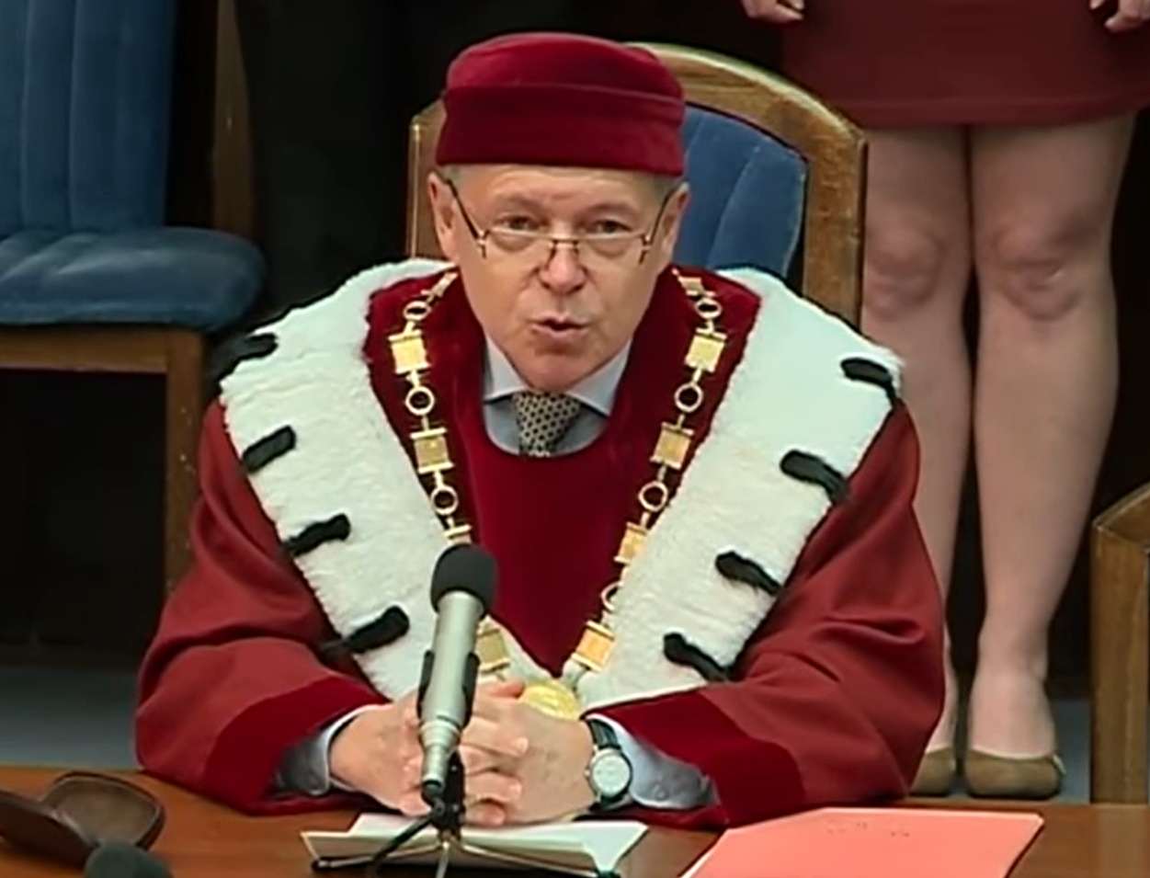
Návratnost vzdělání
https://www.youtube.com/watch?v=jcuh6TIkjKw&t=625s

Slide 7
Funguje vzdělání?
Problém selektivity
vybíráme ty nejlepší a dáváme jim na to diplom
(Vysoká) škola jako zdroj znalostí, dovedností, hodnot
homogenizace společnosti
viz např. postmaterialismus
signalizační teorie
devalvace vzdělání

Slide 8
Západ vs. Východ
Inflace vzdělání: nic výrazného
Post-socialistické země: prudký nárůst návratnosti v 1990s

Slide 9
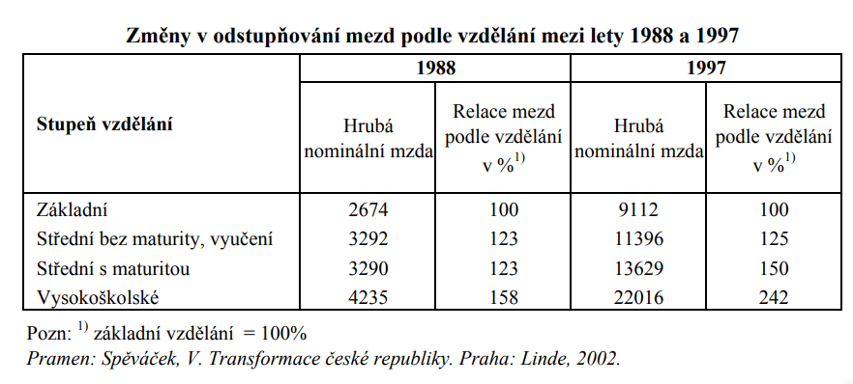
Západ vs. Východ

Slide 10
Západ vs. Východ
Základní: 26 733 100
Vyučení: 29 776 111
Maturita: 37 312 140
VŠ (Mgr): 58 393 218

Slide 11
Západ vs. Východ
Inflace vzdělání: nic výrazného
Post-socialistické země: prudký nárůst návratnosti v 1990s
Po roce 2009 (krize 2007/8): na Západě mírné zakolísání, na Východě stále rosteme
Post-socialistické země stále nejsou saturovány absolventy vysokých škol
https://data.oecd.org/eduatt/population-with-tertiary-education.htm

Slide 12
Tři role univerzit (Keller, Tvrdý)
Chrám
Elitní vzdělání pro úzkou skupinu vyvolených
Zasvěcení do tajných nauk
Výtah
Možnost zlepšení sociální pozice
Sociální vzestup (vzestupná mobilita)
Pojišťovna
Vzdělání ve vyšších vrstvách de facto povinnost
Pojistka proti sociálnímu pádu (sestupná mobilita)

